Slide 1
Die Anreicherung von Nukleinsäuren aus Zellen und historisch nasschemischer Nachweis der Bausteine
von Entdecker & Erfinder
C. S.

Slide 2
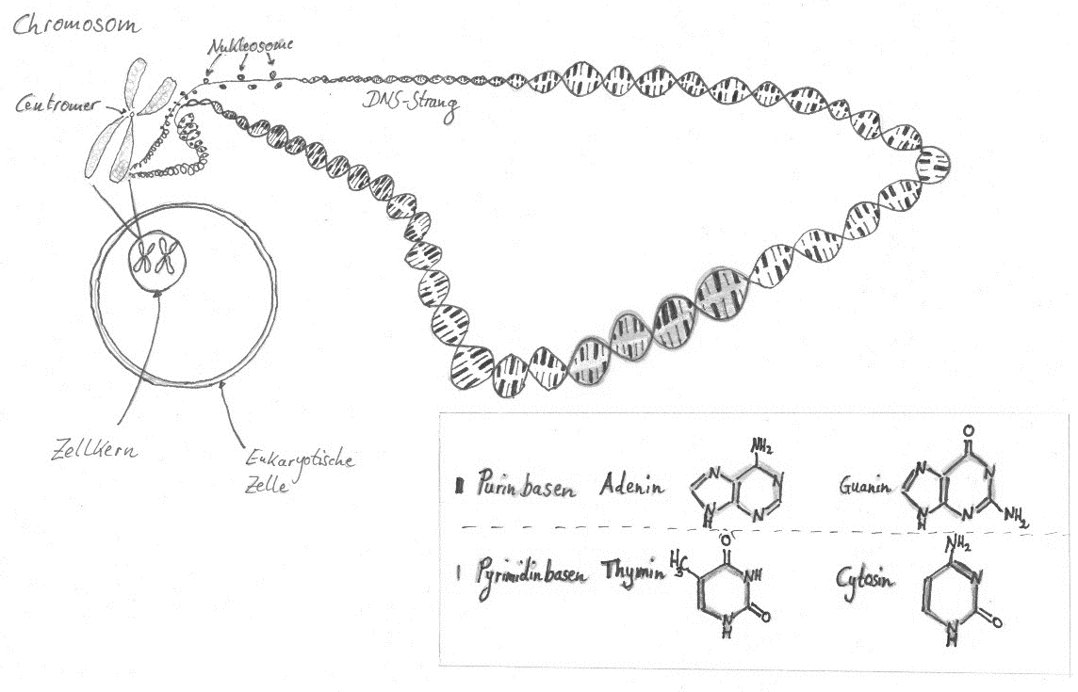
Wo finden wir Desoxyribonukleinsäure (DNS, engl. DNA) in der Zelle?
Die DNS findet sich organisiert in Chromosomen im Zellkern von eukaryotischen Zellen.
Die DNS liegt in mehreren Ebenen um Nukleosome gewunden als dickerer Chromatinfaden im Chromosom vor.
Der Doppelstrang der DNS kommt durch Basenpaarungen zwischen Purinbasen und Pyrimidinbasen zustande.
Quelle: Entdecker & Erfinder, Bild: Christopher Schlemm, (Common Creative Non-Commercial)

Slide 3
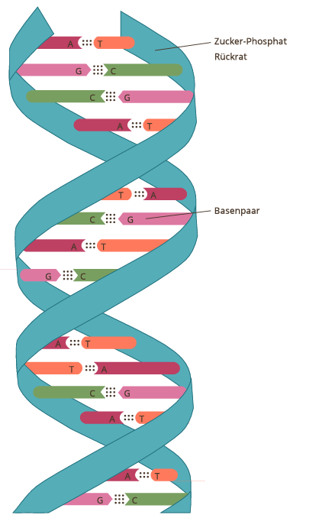
Nukleinsäuren – Die Träger der Erbinformation
Geschichte zu Entdeckungen:
1869: Friedrich Miescher isoliert „Nuclein“ aus Zellkernen(Nukleus) und weist einen hohen Phosphorgehalt nach.
1889: Richard Altmann identifiziert eine phosphorhaltige, organische Säure und prägt den Begriff „Nucleinsäure“.
1929: Phoebus Aaron Levene entdeckt die Zucker Desoxyribose und Ribose in Nukleinsäuren und führt den Begriff „Nukleotid“ ein.
1953: Watson, Crick, Franklin & Wilkins klären die Struktur des Doppelstrangs der DNS als α-Helix auf (siehe rechte Abbildung).
Definition:
Makromoleküle aus Nukleotiden (=Bausteine aus Phosphat+ Zucker+ Nukleinbase). In einer Metapher könnte das Makromolekül mit einer Perlenkette verglichen werden, auf welcher die Nukleotide wie Perlen gereiht sind.
Nukleinsäuren enthalten die genetische Information aller Organismen (Viren & Zellen).
Vierte Hauptgruppe der Biomoleküle neben Proteinen, Kohlenhydraten und Lipiden.
Quelle: (Common Creative Non-Commercial) Entdecker & Erfinder; Gestaltung: Ramona von Linen

Slide 4
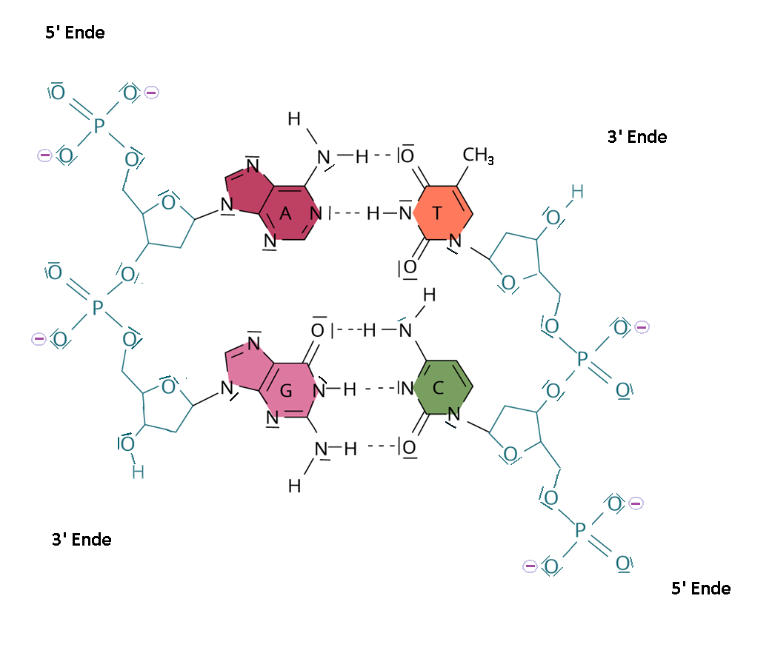
Molekularer Aufbau von Desoxyribonukleinsäure (DNS)
Monosaccharid Nukleinbase Phosphorsäure
Grundaufbau:
Kette aus alternierenden Zucker und Phosphatgruppen.
An jedem Zucker(Monosaccharid) hängt eine von vier organischen Basen (Nukleinbasen). Abhängig von der Art des Monosaccharids wird zwischen Desoxy-ribonukleinsäure (Desoxyribose) und Ribonukleinsäure RNS (Ribose) unterschieden.
Durch komplementäre Basenpaarungen zwischen den Nukleinsäuren Adenin(A) und Thymin (T) sowie Guanin (G) und Cytosin (C) liegt die Desoxyribonukleinsäure als Doppelstrang vor.
Thymin
(Pyrimidinbase)
Adenin
(Purinbase)
Desoxyribose
Guanin
(Purinbase)
Cytosin
(Pyrimidinbase)
Quelle: (Common Creative Non-Commercial) Entdecker & Erfinder; Gestaltung: Ramona von Linen

Slide 5
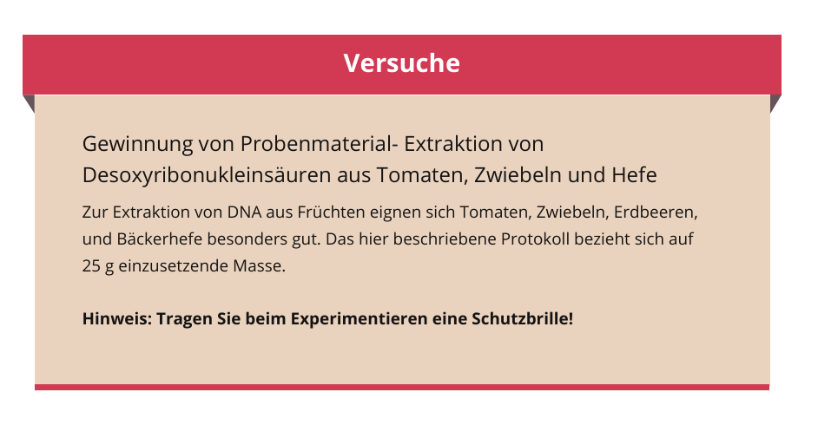
Quelle: (Common Creative Non-Commercial) Entdecker & Erfinder, Christopher Schlemm; Gestaltung: Ramona von Linen

Slide 6
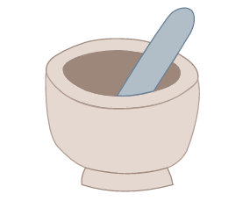
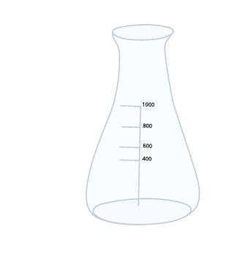


Geräte: | 2x 100ml Becherglas 1x 100ml Messzylinder Behältnis für das Eisbad+ Eis | Heizplatte + größeres Becherglas (500ml) fürs Wasserbad Waage | Mörser und Pistill ´ | Laborlöffel Glasstab Trichter und Filterpapier Thermometer | Stativ und Stativring für den Trichter (alternativ auch ein Erlenmeyerkolben)
Chemikalien: |  | Waschmittel mit Proteasen | Ethanol (vergällt) | Kochsalz Destilliertes Wasser | Spülmittel (Detergens)
Gefahrensymbole:
Gefahren- und Sicherheitshinweise |  |  | H:225-319 P: 210-233-240-241-242 305+351+338 | Keine H- und P- Sätze
Quelle: (Common Creative License- Non-Commercial) Entdecker & Erfinder: Christopher Schlemm

Slide 7
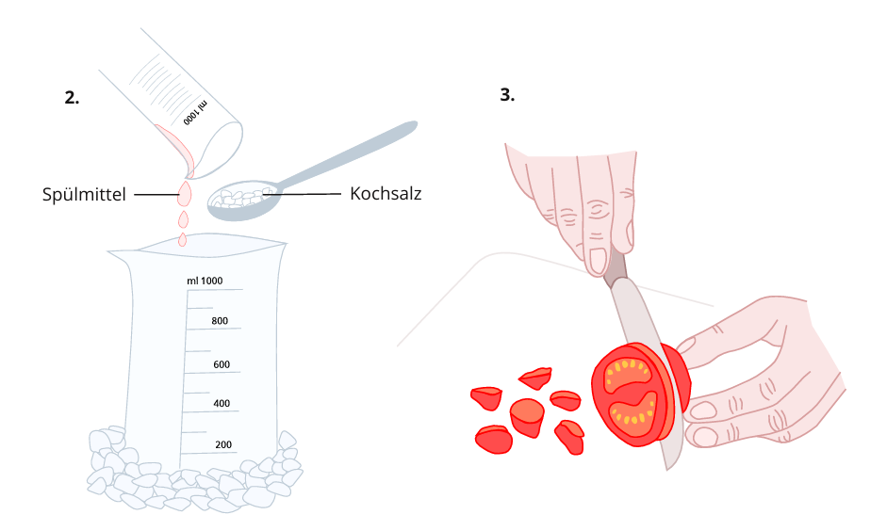
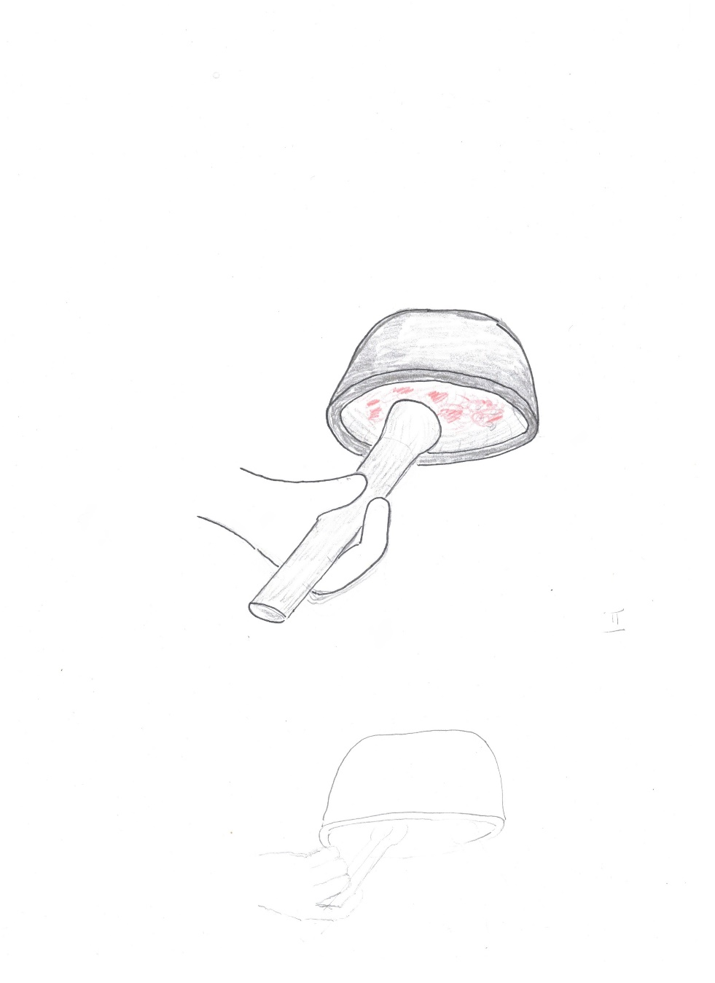
Vorbereitung:
50ml Ethanol werden im Becherglas auf Eis gekühlt.
Es werden 70ml destilliertes Wasser, 3,5 g Kochsalz und 7 ml Spülmittel in das Becherglas zusammen gegeben und gemischt.
25g Tomaten oder Zwiebeln (etwa die Größe einer kleinen Kirschtomate) werden in kleine Stücke geschnitten.
II. Homogenisieren:
Mit dem Pistill werden die zerkleinerten Tomatentücke im Mörser homogenisiert und anschließend zur Kochsalz-Spülmittellösung im Becherglas hinzugefügt.
Die Aufgabe des Spülmittels (Detergenz):
Zellen und ihre Zellkerne sind von einer Lipidmembran (Lipid-Doppelschicht) umgeben. Das Spülmittel wirkt als Detergenz. Es löst diese Membranen auf, ähnlich wie es Fett beim Geschirrspülen löst. Dadurch werden die Zellen und Zellkerne lysiert und die DNS wird freigesetzt.
Quelle: (Common Creative Non-Commercial) C. Schlemm; Bildgestalter: Ramona von Linen, Christopher Schlemm

Slide 8
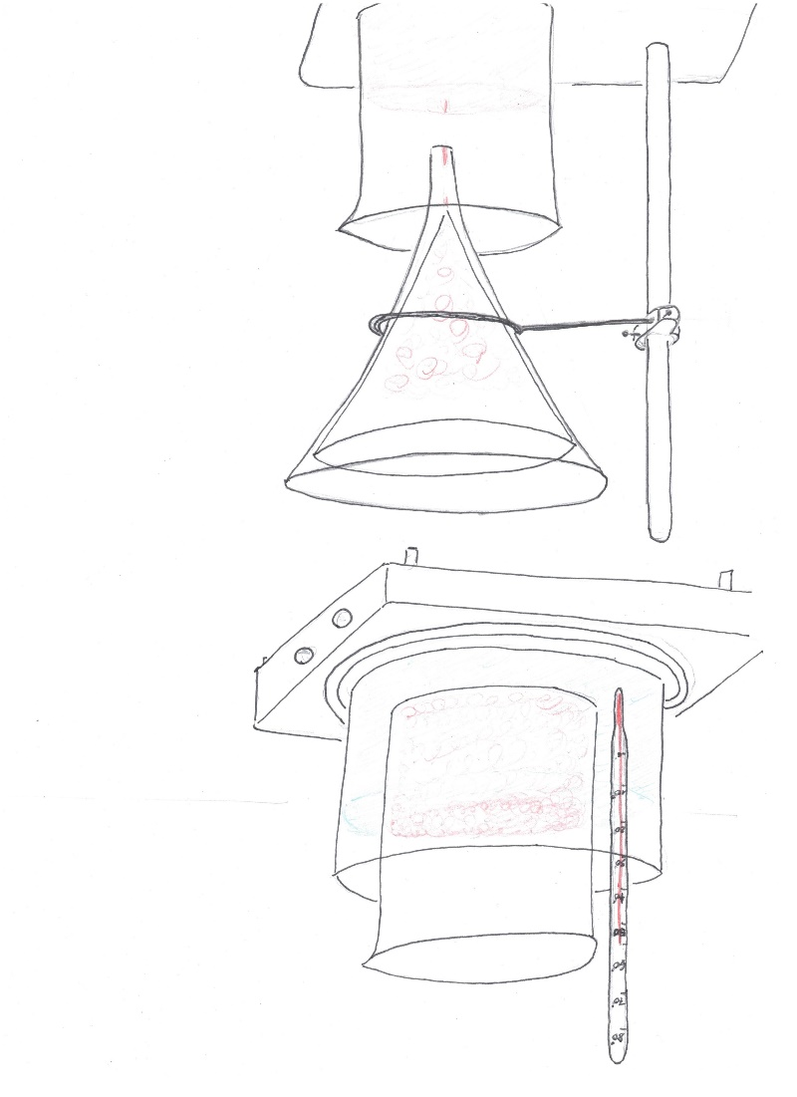
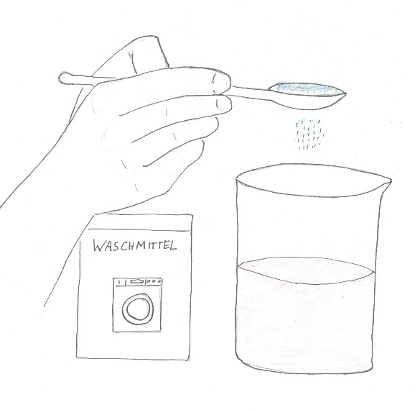

III. Erwärmen:
Das Becherglas wird für 20 min in ein 55∘C warmes Wasserbad gestellt. Wichtig: Das Wasserbad sollte nicht zu voll gefüllt sein und muss sich unter dem Pegel des Inhalts vom Becherglas befinden.
V. Enzymdeaktivierung:
Zum Filtrat etwas Waschmittel (0,7g) hinzugeben, um Proteine wie Nukleasen und Nukleosome abzubauen.
IV. Filtration:
Die Suspension aus dem Wasserbad wird warm filtriert und das Filtrat wird, wenn kein Stativ zur Verfügung steht, in einem Erlenmeyerkolben aufgefangen.
Die Aufgabe des Waschmittels :
Ein Waschmittel, das Proteasen enthält, erfüllt hier eine wichtige Aufgabe. Proteasen sind Enzyme, die Proteine in kleine Stücke zerschneiden. Warum wurde das Waschmittel nicht am Anfang schon hinzugeben?
Quelle: (Common Creative Non-Commercial) C. Schlemm Bildquelle: Christopher Schlemm Entdecker &Erfinder

Slide 9
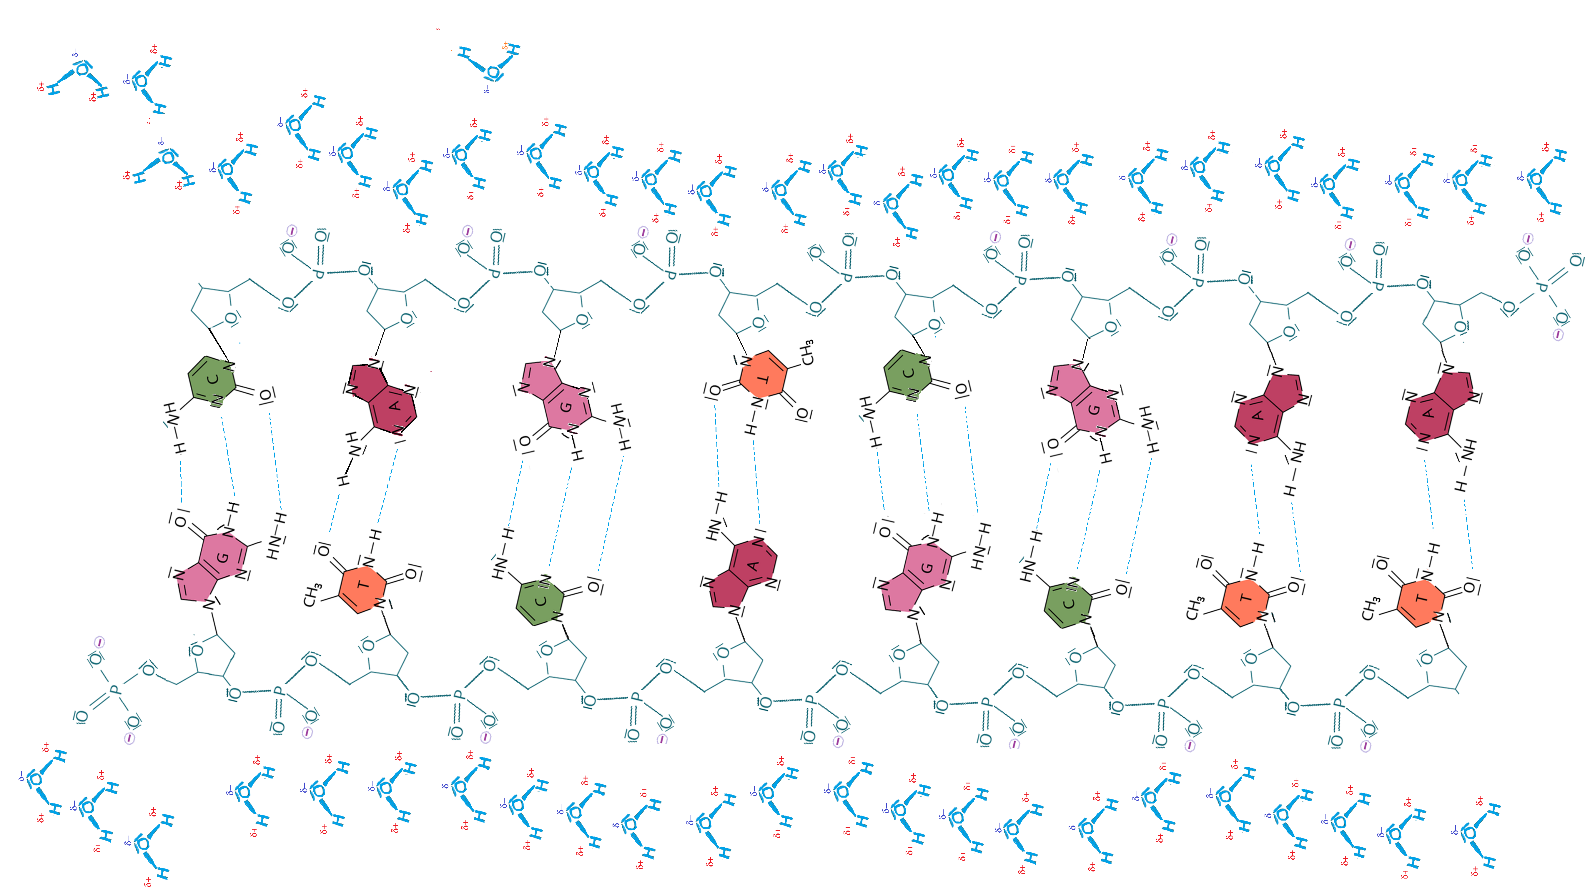
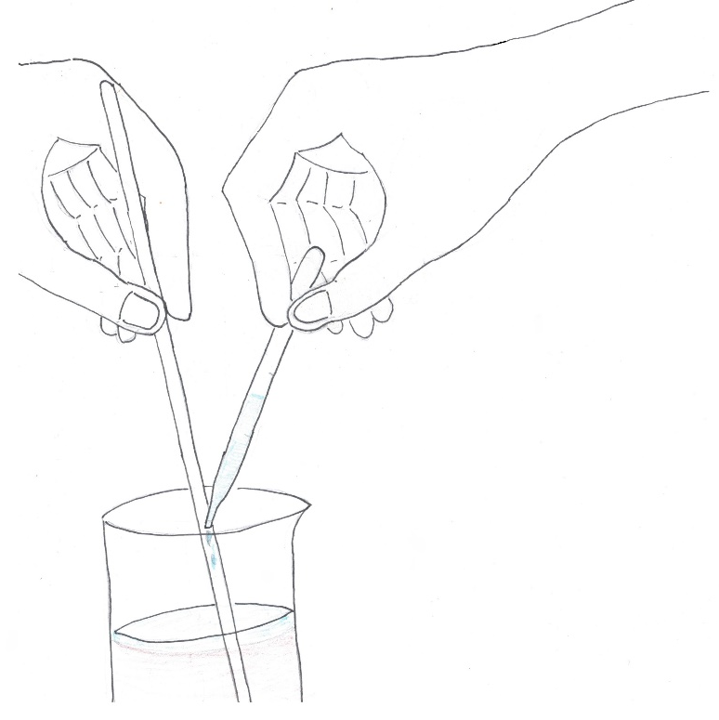
Die Fällung der DNS mit kaltem Ethanol
In der wässrigen Lösung ist DNS von Wassermolekülen umgeben- es ist hydratisiert. Diese Wassermoleküle halten die DNS gelöst. Ethanol als polares (partiell geladen und damit wasserliebend) und unpolares (ungeladen und damit wasserabweisend) Molekül besetzt die Stellen der Wassermoleküle an der DNS, wobei der unpolare Teil nach außen keine Wechselwirkungen mit weiteren Wassermolekülen eingeht und die DNS-Fäden fallen aus der Lösung aus.
VI. Fällung der DNS (Präzipitation):
Etwas vom Filtrat in ein Reagenzglas geben und zur Fällung der DNS kaltes Ethanol auf Eis langsam an einem Glasstab entlang mit einer Tropfpipette hinzugeben. Arbeiten Sie dabei idealerweise auf Eis. Die DNS fällt an der Grenzschicht als weiße Substanz aus.
Quelle: (Common Creative-Non-commercial) Entdecker & Erfinder; Bildquelle: Christopher Schlemm

Slide 10
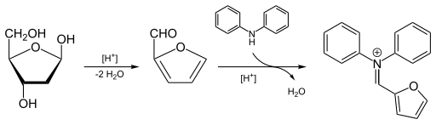
VII. Nachweis der Bausteine von DNS
(Lehrerdemonstrationsversuch):
1. Konzentrierte Schwefelsäure hydrolysiert die DNS in ihre drei Hauptbestandteile ( zuvor gefällte DNS 15 Minuten mit 5ml konz. H₂SO₄ in Wasserbad erhitzen) : Hydrolyseprodukte:
  Phosphorsäure (von den Phosphatgruppen des Rückgrats)
  Desoxyribose (der Zucker)
  Purin- und Pyrimidin-Basen (Adenin, Guanin, Cytosin, Thymin)
2. Nachweis von Phosphorsäure im Hydrolysat mittels gesättigter Ammoniummolybdat-Lösung :
i. Im RG daumenbreit Hydrolysat vorlegen und mit Salpetersäure solange ansäuern bis sich ein auftretender Niederschlag wieder auflöst.
ii. Erhitzen und sieben Tropfen gesättigte Ammoniummolybdat-Lösung hinzugeben:
iii. Ein gelber kristalliner Niederschlag von Ammonium-Dodecamolybdatophosphat nach Abkühlen ist der Nachweis von Phosphat: H₃PO₄+12 (NH₄)₂MoO₄+21 HNO₃→(NH₄)₃[P(Mo₃O₁₀)₄] ⋅ 2 H₂O↓+21 NH₄NO₃+12 H₂O
3. Nachweis vom Monosaccharid Desoxyribose im Hydrolysat mit DISCHE-Reagenz:
Bildquelle: https://commons.wikimedia.org/wiki/File%3ADische's_test.svg
i. Im RG daumenbreit Hydrolysat vorlegen und mit dem DISCHE-Reagenz versetzen (1:2). ii. Im Wasserbad erhitzen.
Rezeptur für DISCHE-Reagenz: 0,7 g Diphenylamin (Vorsicht: Sehr giftig!) in 70ml Eisessig und 2,1 ml H₂SO₄ gelöst.
Quelle: (Common Creative Non-Commercial) Entdecker & Erfinder;
angelehnt an: Diethard Baron et al. :Grüne Reihe Materialien SII: Genetik. Schroedel-Verlag(2004) Seite:55

Slide 11
Quellen:
Texte, Eigene Fotografien und Zeichnungen, Abbildungen: Christopher Schlemm, Entdecker& Erfinder, Common Creative License-Non Commercial (2026)
Diethard Baron, Jürgen Braun, Andrea Erdmann, Ulf Erdmann, Rudolf Heinze, Eckhard R. Lucius :Grüne Reihe Materialien SII Genetik: Isolierung von DNA und Nachweis von DNA-Bausteinen. Schroedel-Verlag(2004), Seite: 55
Strukturformeln von Purinalkaloiden: https://de.wikipedia.org/wiki/Purine, aufgerufen am 19.1.2026
Erklärung und Abbildung zum Reaktionsmechanismus zur Murexid-Reaktion: https://de.wikipedia.org/wiki/Murexid-Reaktion, aufgerufen am 19.1.2026
Durchführung des Murexid-Tests: https://hindustanuniv.ac.in/assets/naac/CA/1_3_4/1701_Vikash.pdf

Slide 12
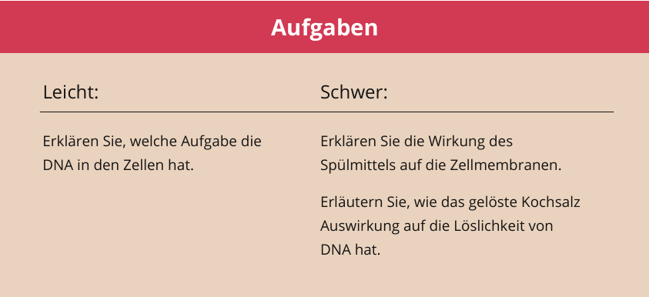
Quiz

Slide 13
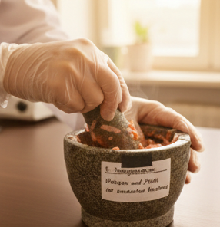
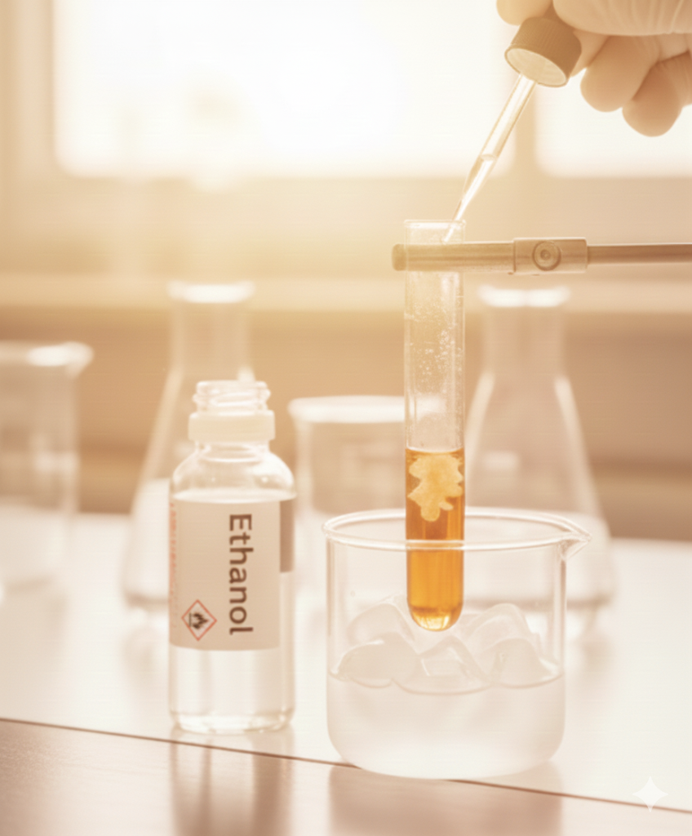
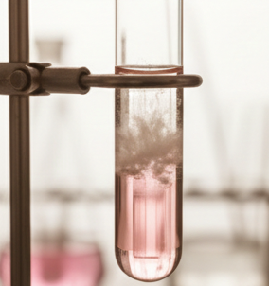
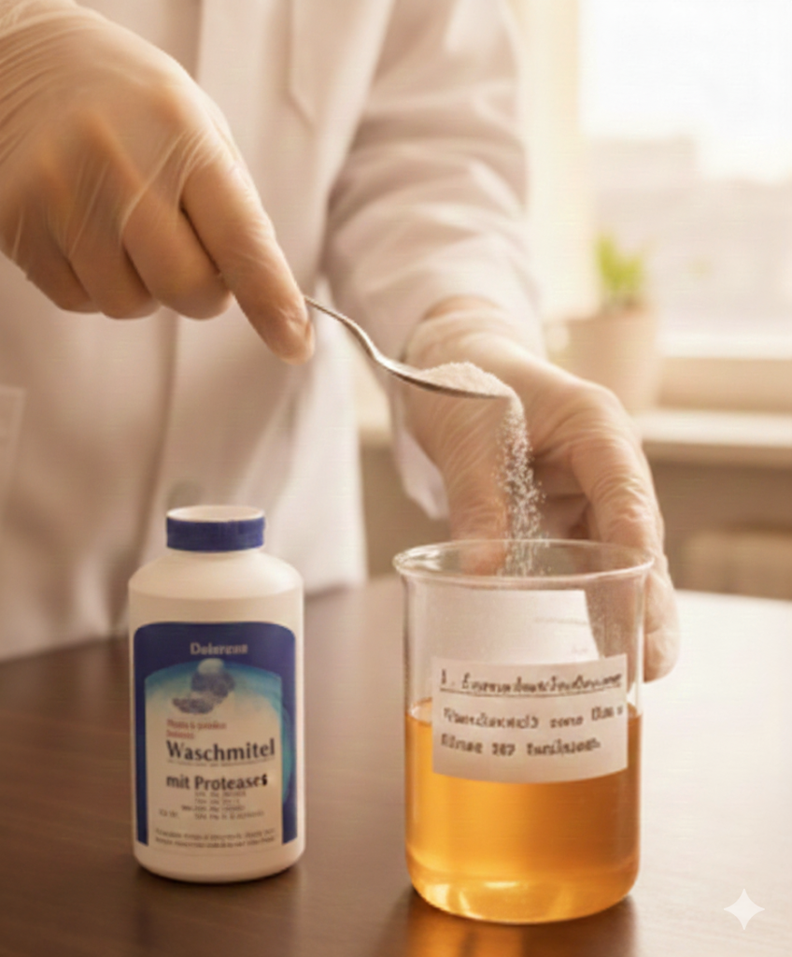
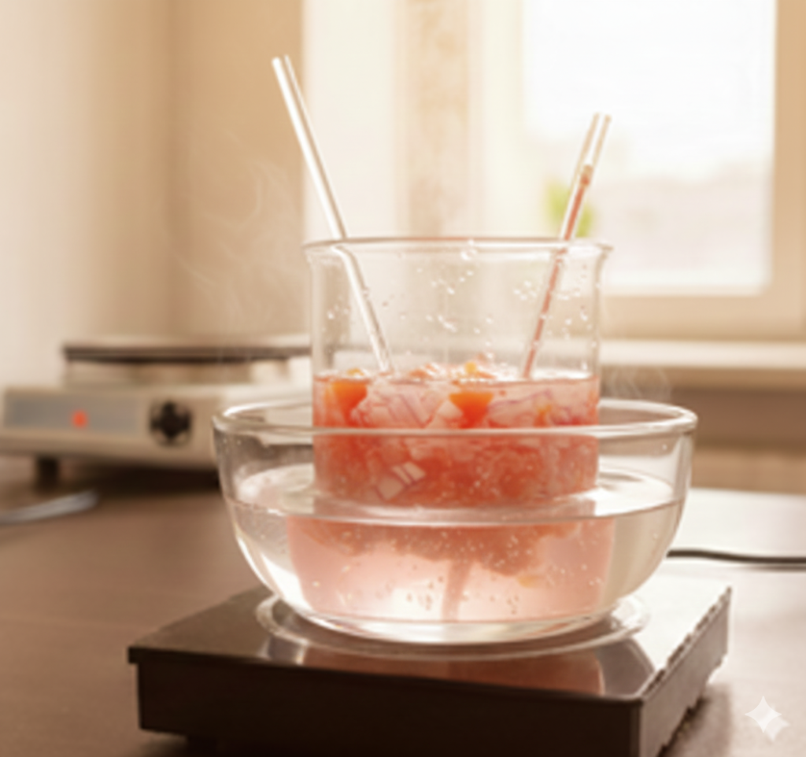
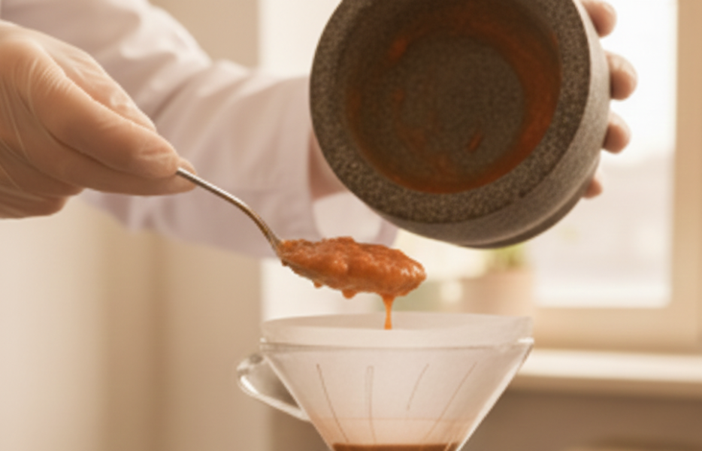
KI ästhetisch schön?

Slide 14
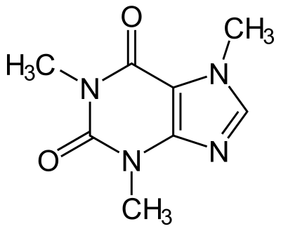
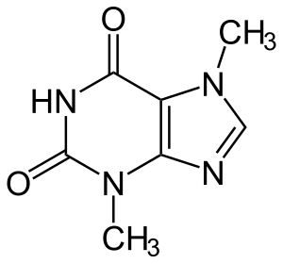
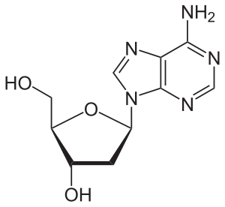
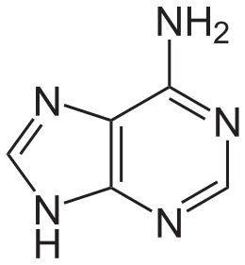
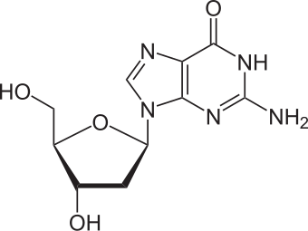
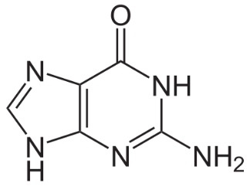
VII. Nachweis der Bausteine von DNS:
Nachweis von Purin-Basen von Adenin (A) und Guanin (G)
4. Nachweis der Purin-Basen (Adenin und Guanin)
durch die Murexid-Reaktion:
Als Positivkontrolle eignen sich: Coffein, Theobromin und andere Purin-Derivate
Frage: Wenn wir die Strukturformeln auf der rechten Seiten betrachten, welches Strukturmerkmal kommt als Purin-Ringstruktur in allen Verbindungen vor?
Coffein
Theobromin
Benötigte Substanzen:
Coffein, Gefällte DNS getrocknet (mindestens 250 mg)
Eine kleine Spatelspitze Kaliumchlorat (KClO₃) (Vorsicht: Starkes Oxidationsmittel!)
2 Tropfen Salzsäure (HCl), konzentriert (~37%) (Vorsicht: Ätzend!)
Eine Spatelspitze festes Kaliumhydroxid
2 Tropfen Ammoniak-Lösung (NH₃), konzentriert (~25%) (Vorsicht: ätzende Dämpfe!)
Geräte: kleines Becherglas (50ml), eine Tropfpipette, Glasstab, kleines Uhrglas eine Heizquelle, Filterpapier, Laborabzug
Adenin
Desoxyadenosin
Guanin
Desoxyguanosin
Quelle: (Common Creative Non-Commercial) Entdecker & Erfinder; Bildquellen: wikipedia

Slide 15
Durchführung:
Geben Sie eine Spatelspitze Coffein die aufgefädelte DNS aus dem vorhergehenden Versuch in das Becherglas.
Fügen Sie eine etwa gleich große Menge (eine kleine Spatelspitze) Kaliumchlorat (KClO₃) zur Probe hinzu und vermischen Sie beides gut.
Geben Sie vorsichtig zwei Tropfen konzentrierte Salzsäure (HCl) zu dem Gemisch.
Stellen Sie das Becherglas auf eine Heizquelle unter einem Abzug. Lassen Sie die Flüssigkeit langsam und behutsam zur Trockne eindampfen. Es bleibt ein gelblicher bis rötlicher Rückstand zurück.
Nehmen Sie das Becherglas von der Heizquelle und lassen Sie es etwas abkühlen. Geben Sie eine kleine Spatelspitze festes KOH hinzu, um den pH-Wert in den alkalischen Bereich zu verschieben.
Befeuchten Sie ein Filterpapier in der Mitte mit zwei Tropfen konzentrierter Ammoniak-Lösung.
Decken Sie das abgekühlte Becherglas mit dem Filterpapier ab und klemmen sie das Filterpapier mit dem Uhrglas ab.
Beobachtung für positiven Nachweis: Innerhalb weniger Sekunden bis Minuten färbt sich der Rückstand im Becherglas intensiv purpurrot-violett. Diese charakteristische Farbe ist der positive Nachweis für die Anwesenheit eines Purinderivats.
Quelle: wikipedia.org ( Eintrag: Murexid-Reaktion) (Common Creative Non-Commercial) Christopher Schlemm (Entdecker & Erfinder)

Slide 16
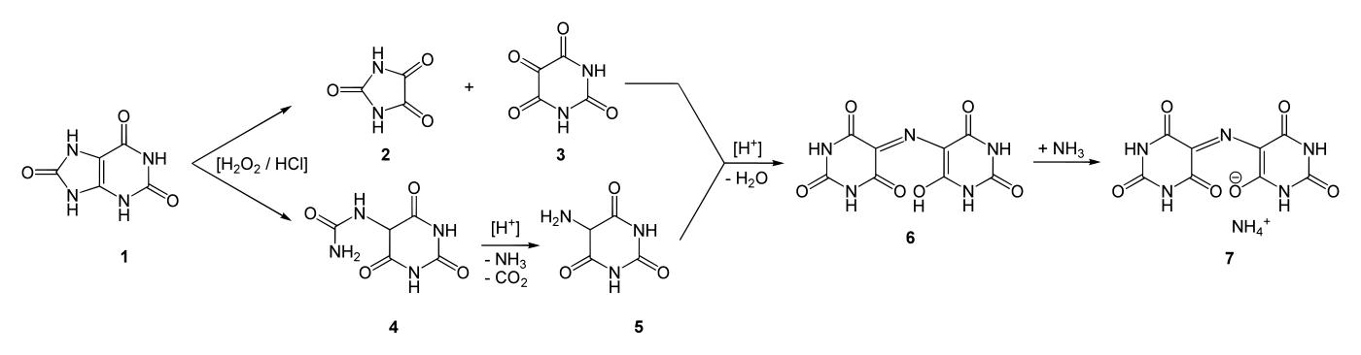
Reaktionsmechanismus zur Murexid-Bildung aus Purin-Derivaten:
Harnsäure (1) das erste Oxidationsprodukt der Purine wird über verschiedene Zwischenprodukte (2 Parabansäure, 3 Alloxan, 5 Uramil) zur Purpursäure (6) weiter oxidiert, welche unter Zugabe von Ammoniak zum intensiv gefärbten Murexid (7) reagiert.Alternativ lassen sich auch außer KClO₃/HCl auch andere Oxidationsmittel verwenden: H₂O₂/HCl oder HNO₃ wie aus der Literatur hervorgeht.
Quelle: wikipedia.org ( Eintrag: Murexid-Reaktion); (Common Creative Non-Commercial) Entdecker & Erfinder; Bildquellen: wikipedia.org

